Slide 1


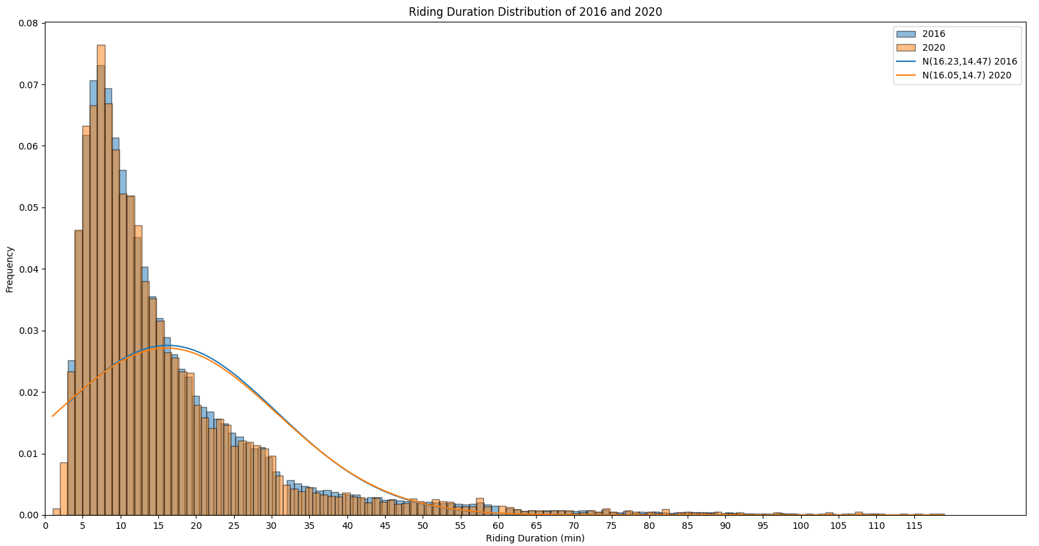
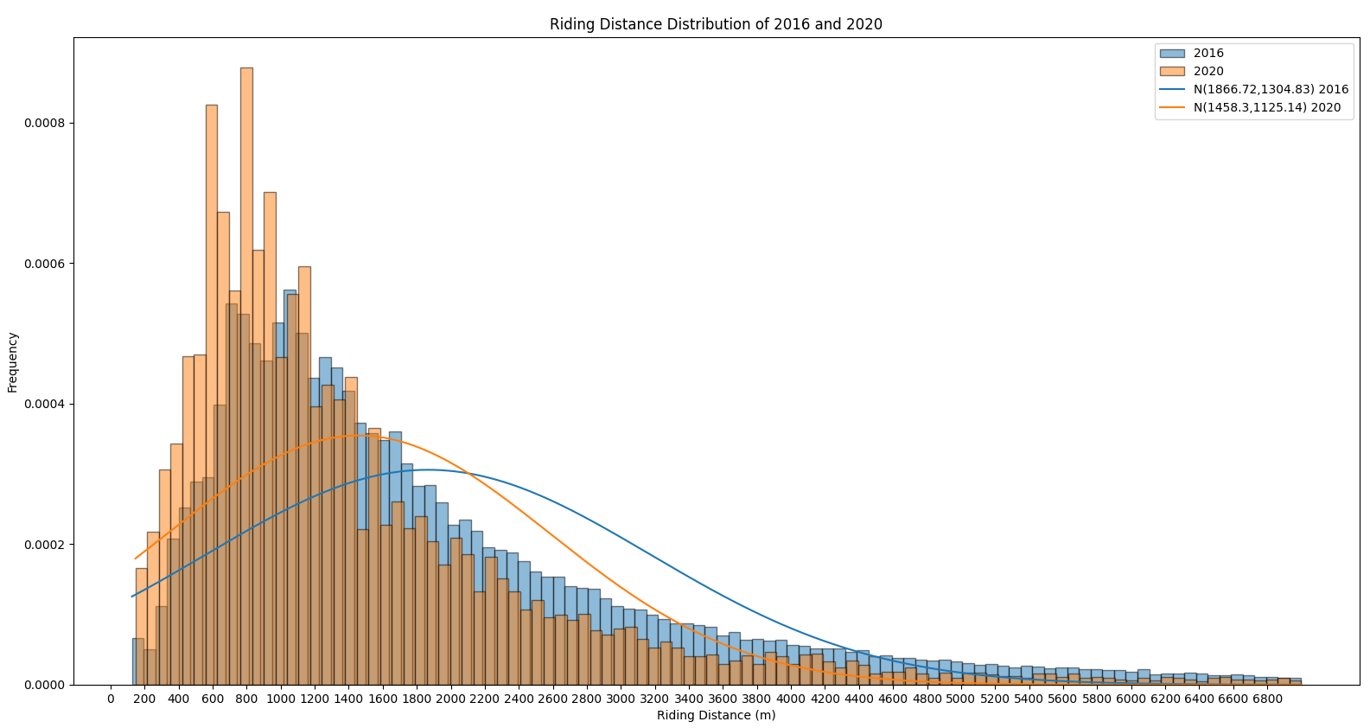
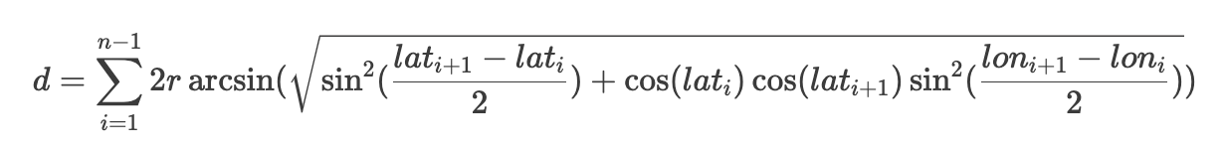
3 .2 数据分析框架-时间时距模式分析
1.首先使用半正矢公式计算轨迹长度，并汇总统计为距离直方图
1.1.认为地球是一个半径为 r 的球体，使用经度（lon） 纬度（lat）表示点位
*r取 6371000 米
1.2.有序骑行轨迹（List）： n 个点组成的列表（经过预处理）
1.3. 使用半正矢公式计算得每段子轨迹的长度再累加得总轨迹长度
2.再计算起止时间戳之间的差值，汇总统计为骑行时长直方图

Slide 2
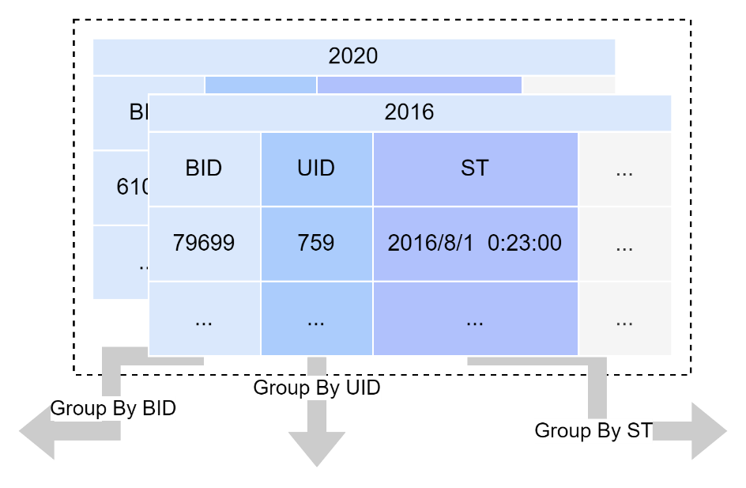
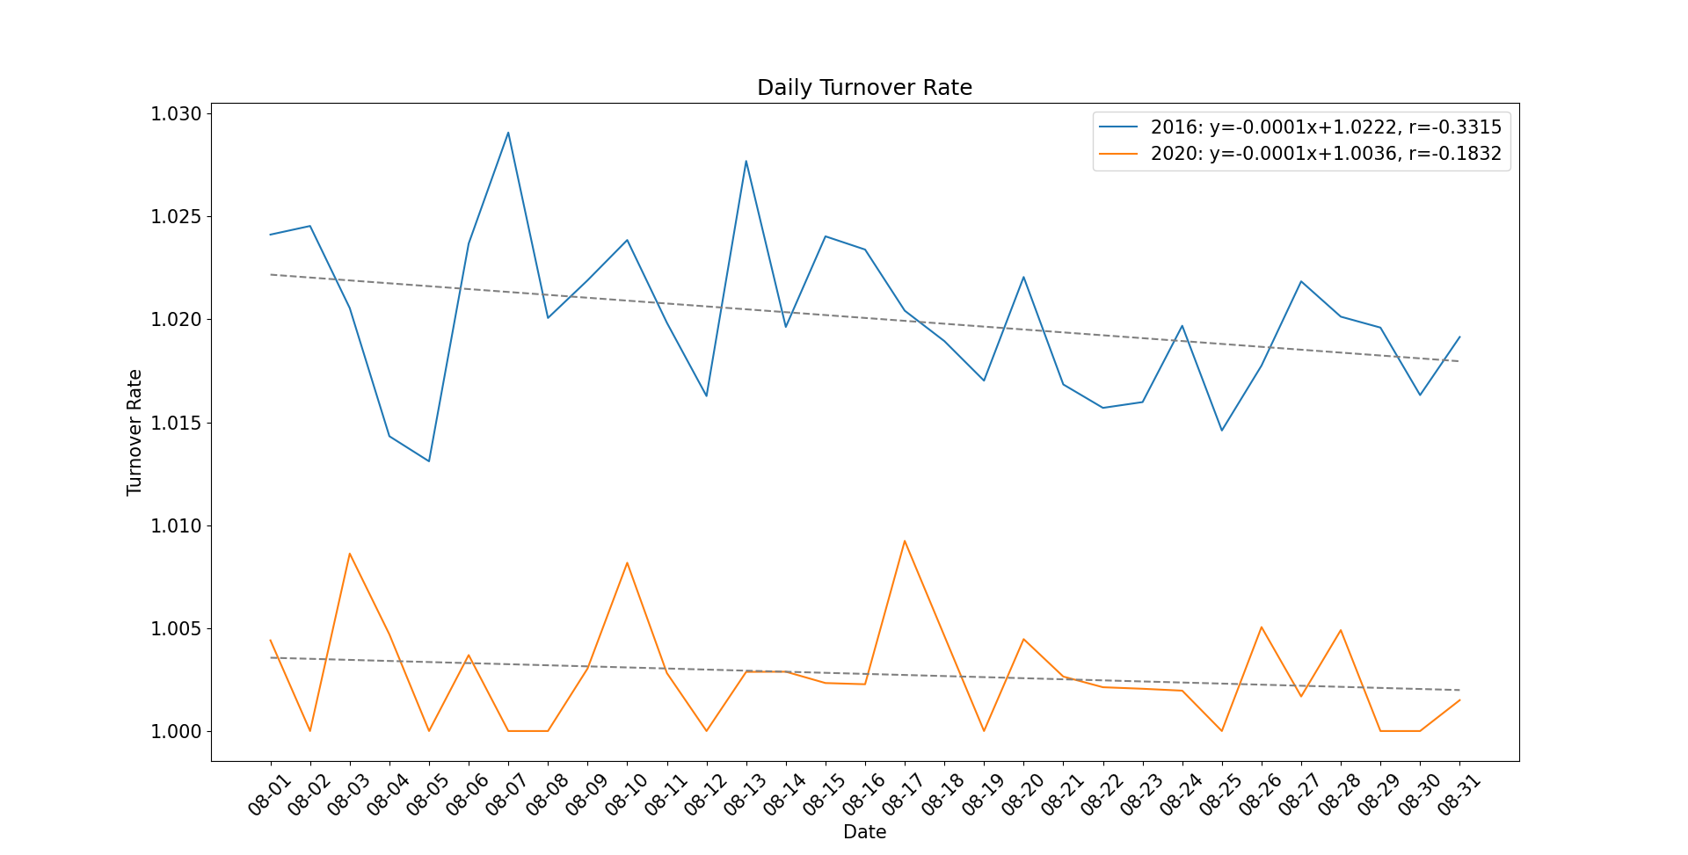
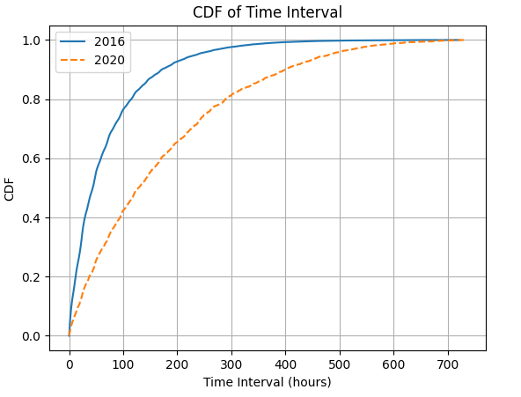
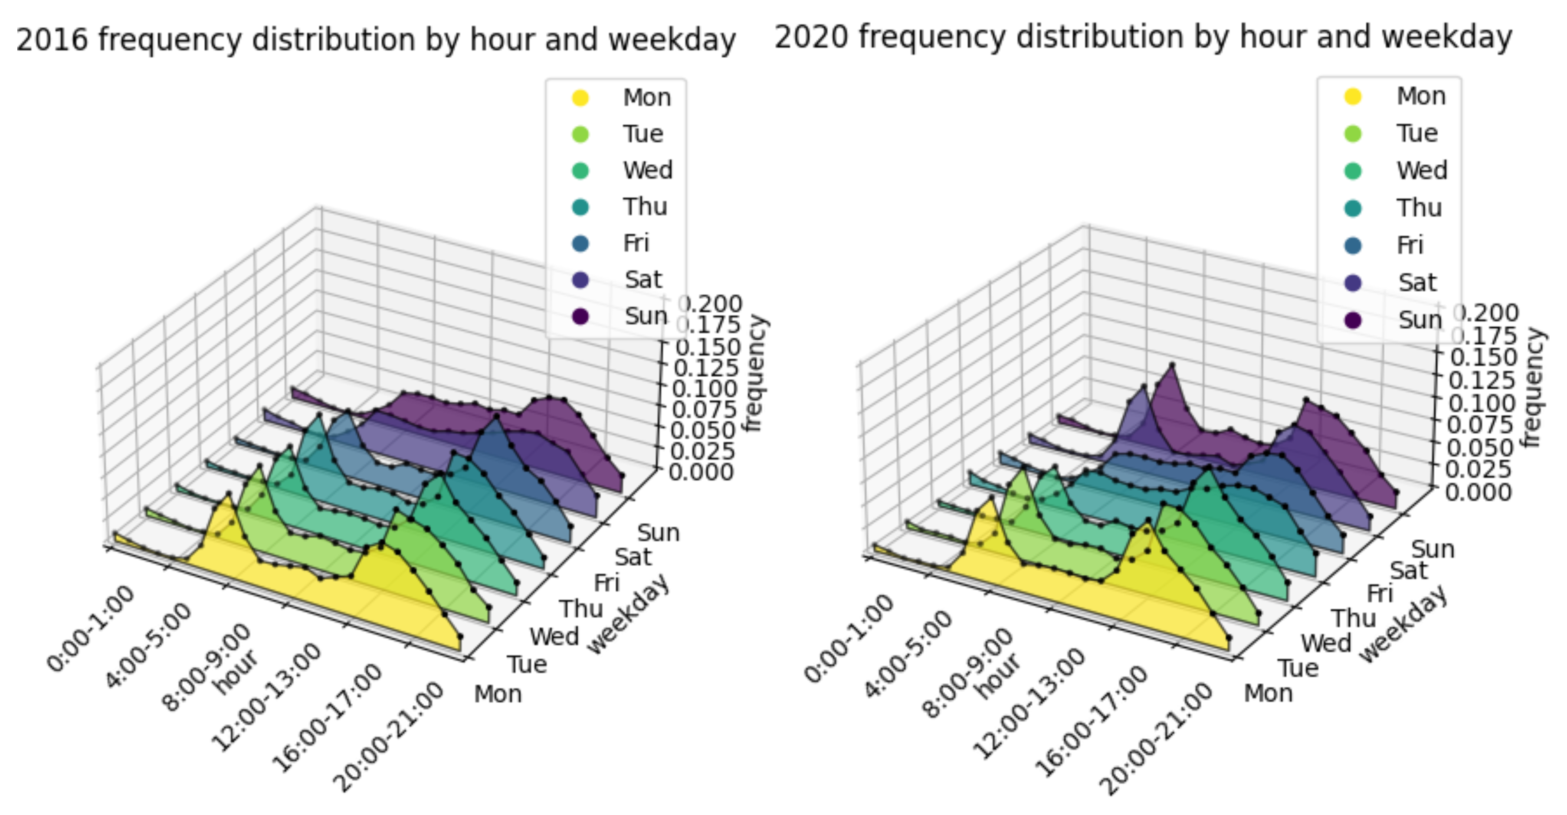
3 .2 数据分析框架-时间通勤模式分析框架
a.按单车ID汇总统计
c.按时间戳汇总统计
1.单车周转率(特定时间窗口)：
$TurnoverRate=\frac{TotalOrders}{TotalBikes}$*分母为不重复单车总数
1.首先将骑行数据的开始时间按照工作日分组汇总
2.再对每一个工作日按二十四小时统计每一个小时内的订单数量
2.依据上述公式按天汇总、按工作日汇总计算单车周转率。
b.按用户ID汇总统计
3.最后将每个小时的订单数量除以当前工作日的总订单数量，得到每个小时的订单占比
计算用户骑行间隔。并汇总至超级用户以计算整体用户累计分布（CDF）曲线。

Slide 3
3 .2 数据分析框架-空间通勤模式分析框架

